Slide 1
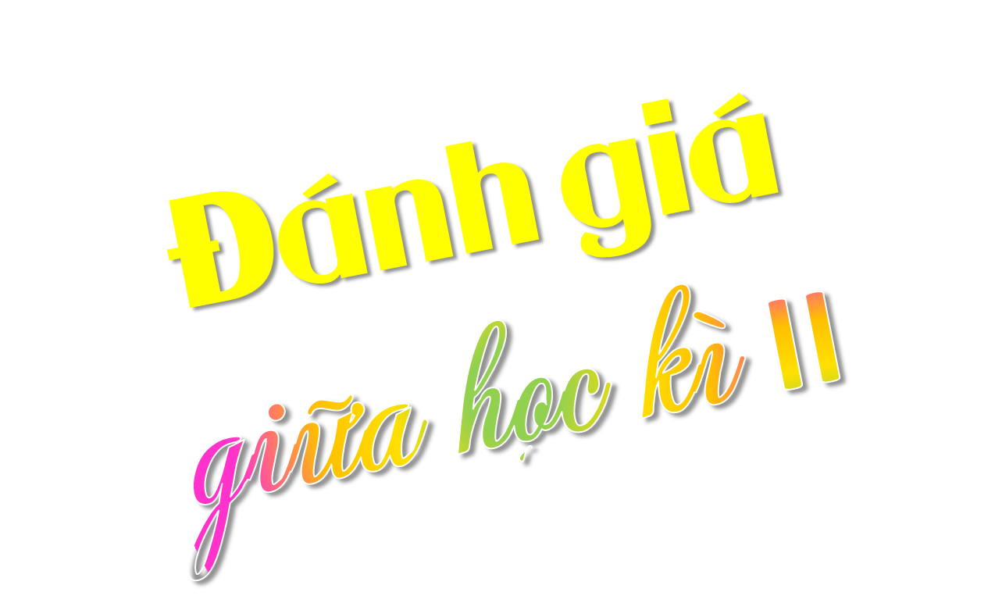
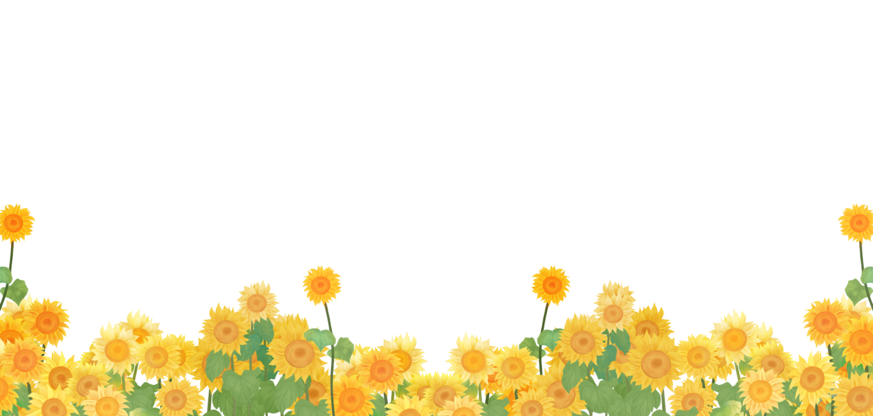
Tiết 7
Trang 76

Slide 2
Yêu cầu cần đạt
-Biết đọc theo ngữ điệu phù hợp với vai được phân trong những đoạn đối thoại có hai hoặc ba nhân vật. Trả lời được một số câu hỏi trong bài.
- Viết được bài văn, đoạn văn theo yêu cầu.
- Phát triển năng lực ngôn ngữ
- Biết vận dụng bài học vào thực tiễn cuộc sống.

Slide 4
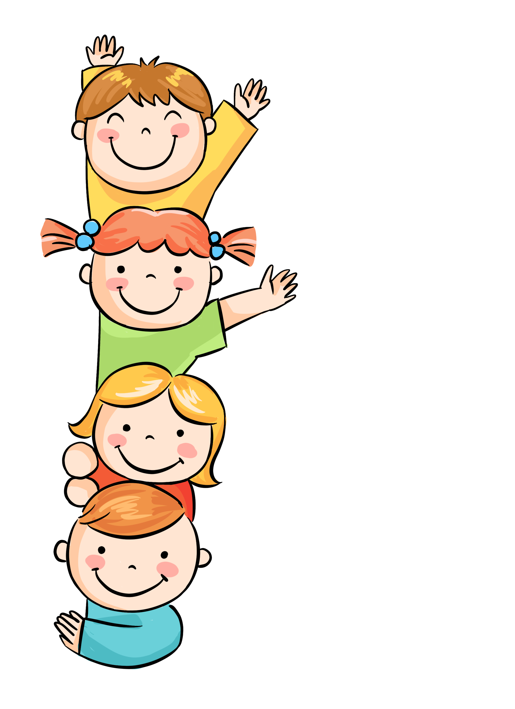
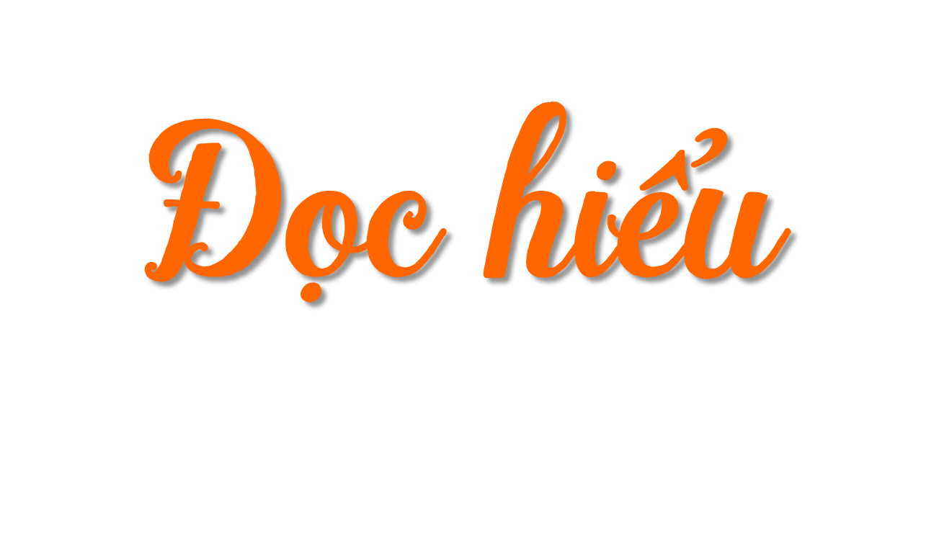

Slide 5
Ngày xửa ngày xưa, ở một vùng núi nọ, có một bác nông dân hiền lành, tốt bụng, được mọi người yêu quý. Một ngày kia, trong lúc đi làm nương, bác trông thấy một con chim ưng bị thương nặng, nằm bẹp ở bìa rừng. Bác đỡ nó lên và vỗ về nó:
– Tao không muốn các con mày phải chịu khổ đâu, hãy mau lành để trở về với trời xanh đi!
Bác nông dân mang con chim ưng bị thương về nhà, tận tình chăm sóc, chữa chạy vết thương cho nó. Chẳng bao lâu, chim ưng khoẻ trở lại, bác nông dân thả cho chim trở về với bầu trời bao la.
Một hôm, sau khi làm việc quần quật, bác nông dân tựa lưng vào một bức tường để nghỉ cho lại sức, rồi thiếp đi lúc nào không hay. Bỗng một con chim ưng từ đâu bay tới, quắp chiếc mũ của bác bay đi. Bác nông dân giật mình tỉnh giấc, đuổi theo chim để lấy lại mũ. Bác phát hiện ra đó chính là chú chim ưng mà mình đã cứu ngày nào. Vừa đuổi theo chim, bác vừa hét to:
– Này chim ưng, ta đã cứu mày, sao mày lại trêu chọc ta?
Bác chạy đuổi theo chim ưng một đoạn cách khá xa bức tường rào, nó mới chịu buông trả chiếc mũ cho bác. Bác nông dân cúi nhặt chiếc mũ của mình thì cũng là lúc bức tường lúc nãy bác vừa tựa lưng đổ ập xuống, đè nát tất cả các thứ ở bên dưới.
(Theo Ngụ ngôn Ê-dốp)

Slide 6
Trả lời câu hỏi và thực hiện yêu cầu.

Slide 7
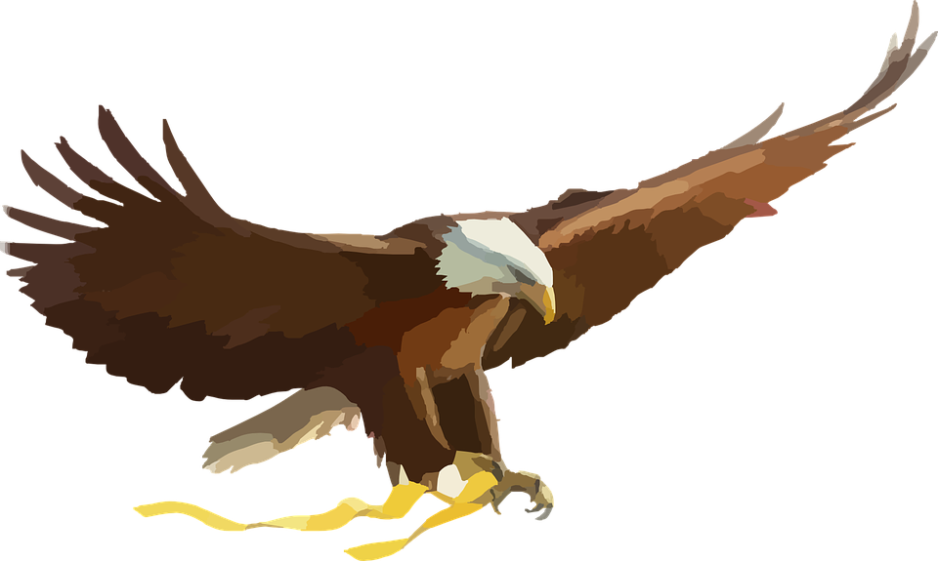
1. Con chim ưng bị làm sao?
Con chim ưng bị thương nặng, nằm bẹp ở bìa rừng.

Slide 8
2. Bác nông dân đã giúp chim ưng mau lành vết thương bằng cách nào?
Bác nông dân đã giúp chim ưng mau lành vết thương bằng cách mang con chim ưng bị thương về nhà, tận tình chăm sóc, chữa chạy vết thương cho nó.

Slide 9
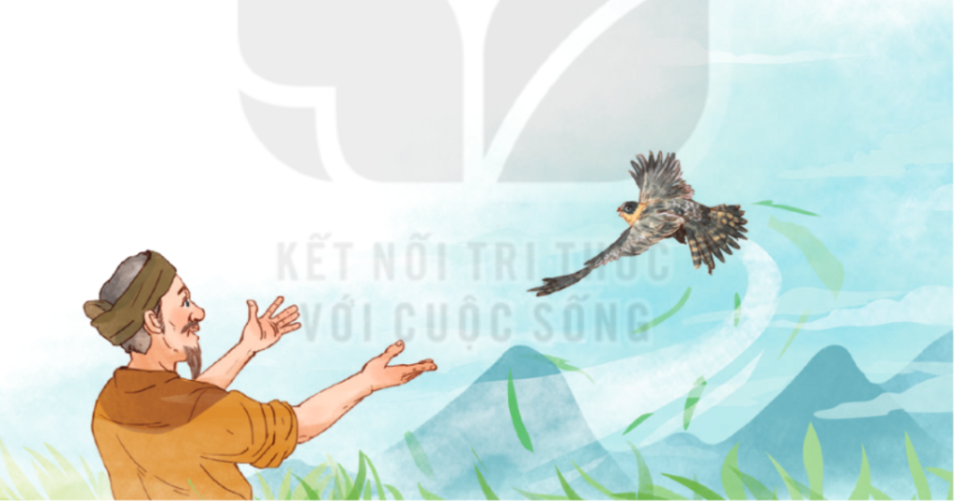
3. Khi chim ưng khoẻ trở lại, bác nông dân đã làm gì? Việc làm đó cho thấy bác là người thế nào?
- Khi chim ưng khỏe trở lại, bác nông dân đã thả cho chim trở về với bầu trời bao la.
- Việc làm đó cho thấy bác là người rất nhân hậu.

Slide 10
4. Cho biết mỗi ý dưới đây đúng (Đ) hay sai (S).
a. Sau khi được bác nông dân chữa lành vết thương, chim ưng trở về với bầu trời bao la. | ?
b. Chim ưng không quay trở lại gặp người cứu mình. | ?
c. Thỉnh thoảng chim ưng về thăm ngôi nhà của bác nông dân. | ?
d. Một hôm, thấy bác nông dân tựa lưng vào bức tường rào để nghỉ, chim ưng liền quắp mũ của bác để bác đuổi theo mình. | ?
e. Nhờ chạy đuổi theo chim để lấy lại chiếc mũ, bác nông dân đã thoát khỏi tai nạn khi bức tường đổ sập. | ?
Đ
S
S
Đ
Đ

Slide 11
5. Theo em, câu chuyện muốn nói với chúng ta điều gì? Tìm câu trả lời đúng.
A
Chim ưng rất thông minh.
B
Chim ưng là bạn của người.
C
Ở hiền thì gặp lành.
D
Bác nông dân rất yêu quý các loài vật.

Slide 12
6. Xác định các trạng ngữ của câu sau và cho biết các trạng ngữ đó bổ sung thông tin gì cho câu.
Một ngày kia, trong lúc đi làm nương, bác trông thấy một con chim ưng bị thương nặng, nằm bẹp ở bìa rừng.
Trạng ngữ bổ sung thông tin về thời gian.

Slide 13
7. Dựa vào nội dung câu chuyện, đặt câu có trạng ngữ chỉ mục đích hoặc nguyên nhân.
- Để cứu bác nông dân, chim ưng đã cắp chiếc mũ của bác và bay đi.
=> Trạng ngữ chỉ mục đích.
- Nhờ tấm lòng nhân hậu của mình, bác nông dân đã thoát được một kiếp nạn.
=> Trạng ngữ chỉ nguyên nhân.

Slide 14
8. Viết tiếp để tạo thành câu có vị ngữ nêu đặc điểm của đối tượng được nói ở chủ ngữ.
Trong câu chuyện, người nông dân .
?
- Trong câu chuyện, người nông dân là một người rất nhân hậu.

Slide 16
Chọn một trong 3 đề dưới đây:
Đề 1: Viết đoạn văn nêu lí do em thích một câu chuyện đã đọc hoặc đã nghe trong một chủ điểm đã học.
Đề 2: Viết đoạn văn nêu tình cảm, cảm xúc về nhân vật bác nông dân trong câu chuyện “Người nông dân và con chim ưng”.
Đề 3: Viết bài văn kể lại câu chuyện dân gian về một người anh hùng chống ngoại xâm (Thánh Gióng, An Dương Vương,...).

Slide 18
